Slide 1
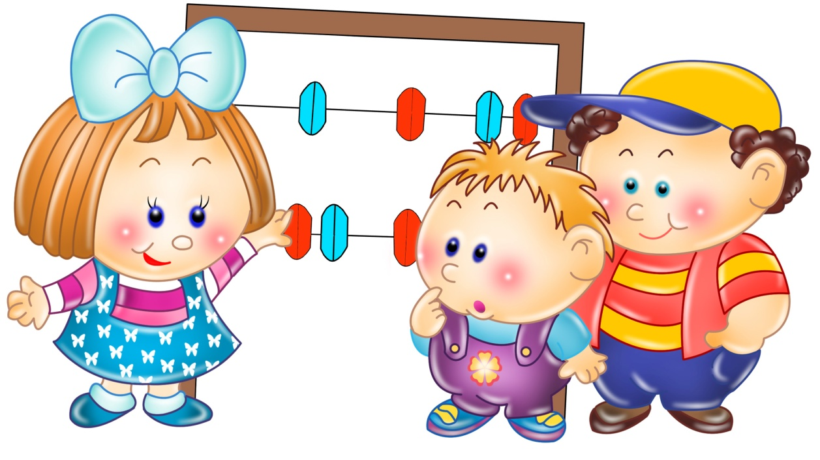
Использование нетрадиционного математического материала с детьми дошкольного возраста.

Slide 2
Детский сад выполняет важную функцию подготовки детей к школе. От того, насколько качественно и своевременно будет подготовлен ребенок к школе, во многом зависит его обучение.
Дошкольник имеет возрастные особенности: неустойчивое внимание, преобладание наглядно- образного мышления, повышенную двигательную активность, стремление к игровой активности, разнообразие познавательных интересов.
Для того чтобы поддерживать внимание детей ,необходима организация активной и интересной мыслительной деятельности. И в этом помогут нетрадиционные методы.

Slide 3
Задачи
Обоснование эффективности использования нетрадиционных форм работы по математическому развитию детей.
Внедрить в практику работы с детьми нетрадиционные методы и приемы ФЭМП.
Формировать познавательную активность дошкольников, стимулировать к самовоспитанию.

Slide 4
Смысл использования нетрадиционных методов заключается в том, чтобы стимулировать ребенка к самовоспитанию, самообучению, саморазвитию.
Задача взрослого – помочь организовать ему свою деятельность, пойти собственным уникальным путем.

Slide 5
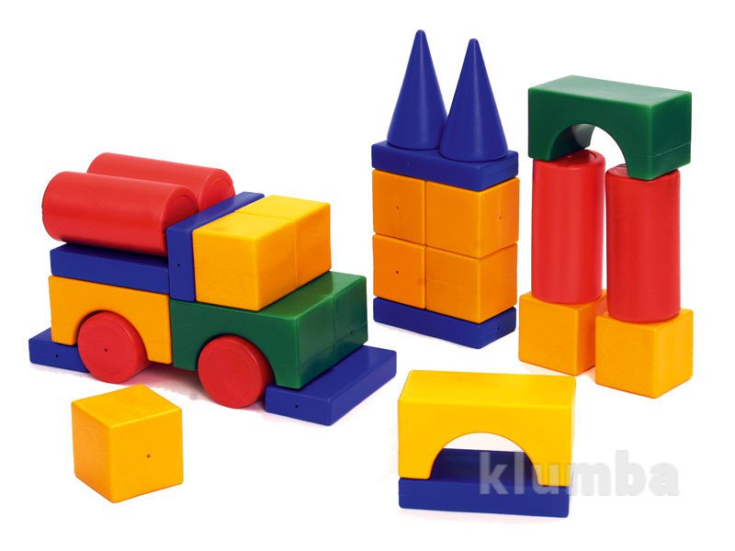
Перспективным методом обучения дошкольников математике на современном этапе является моделирование: оно способствует усвоению предметных действий, лежащих в основе понятия числа.

Slide 6
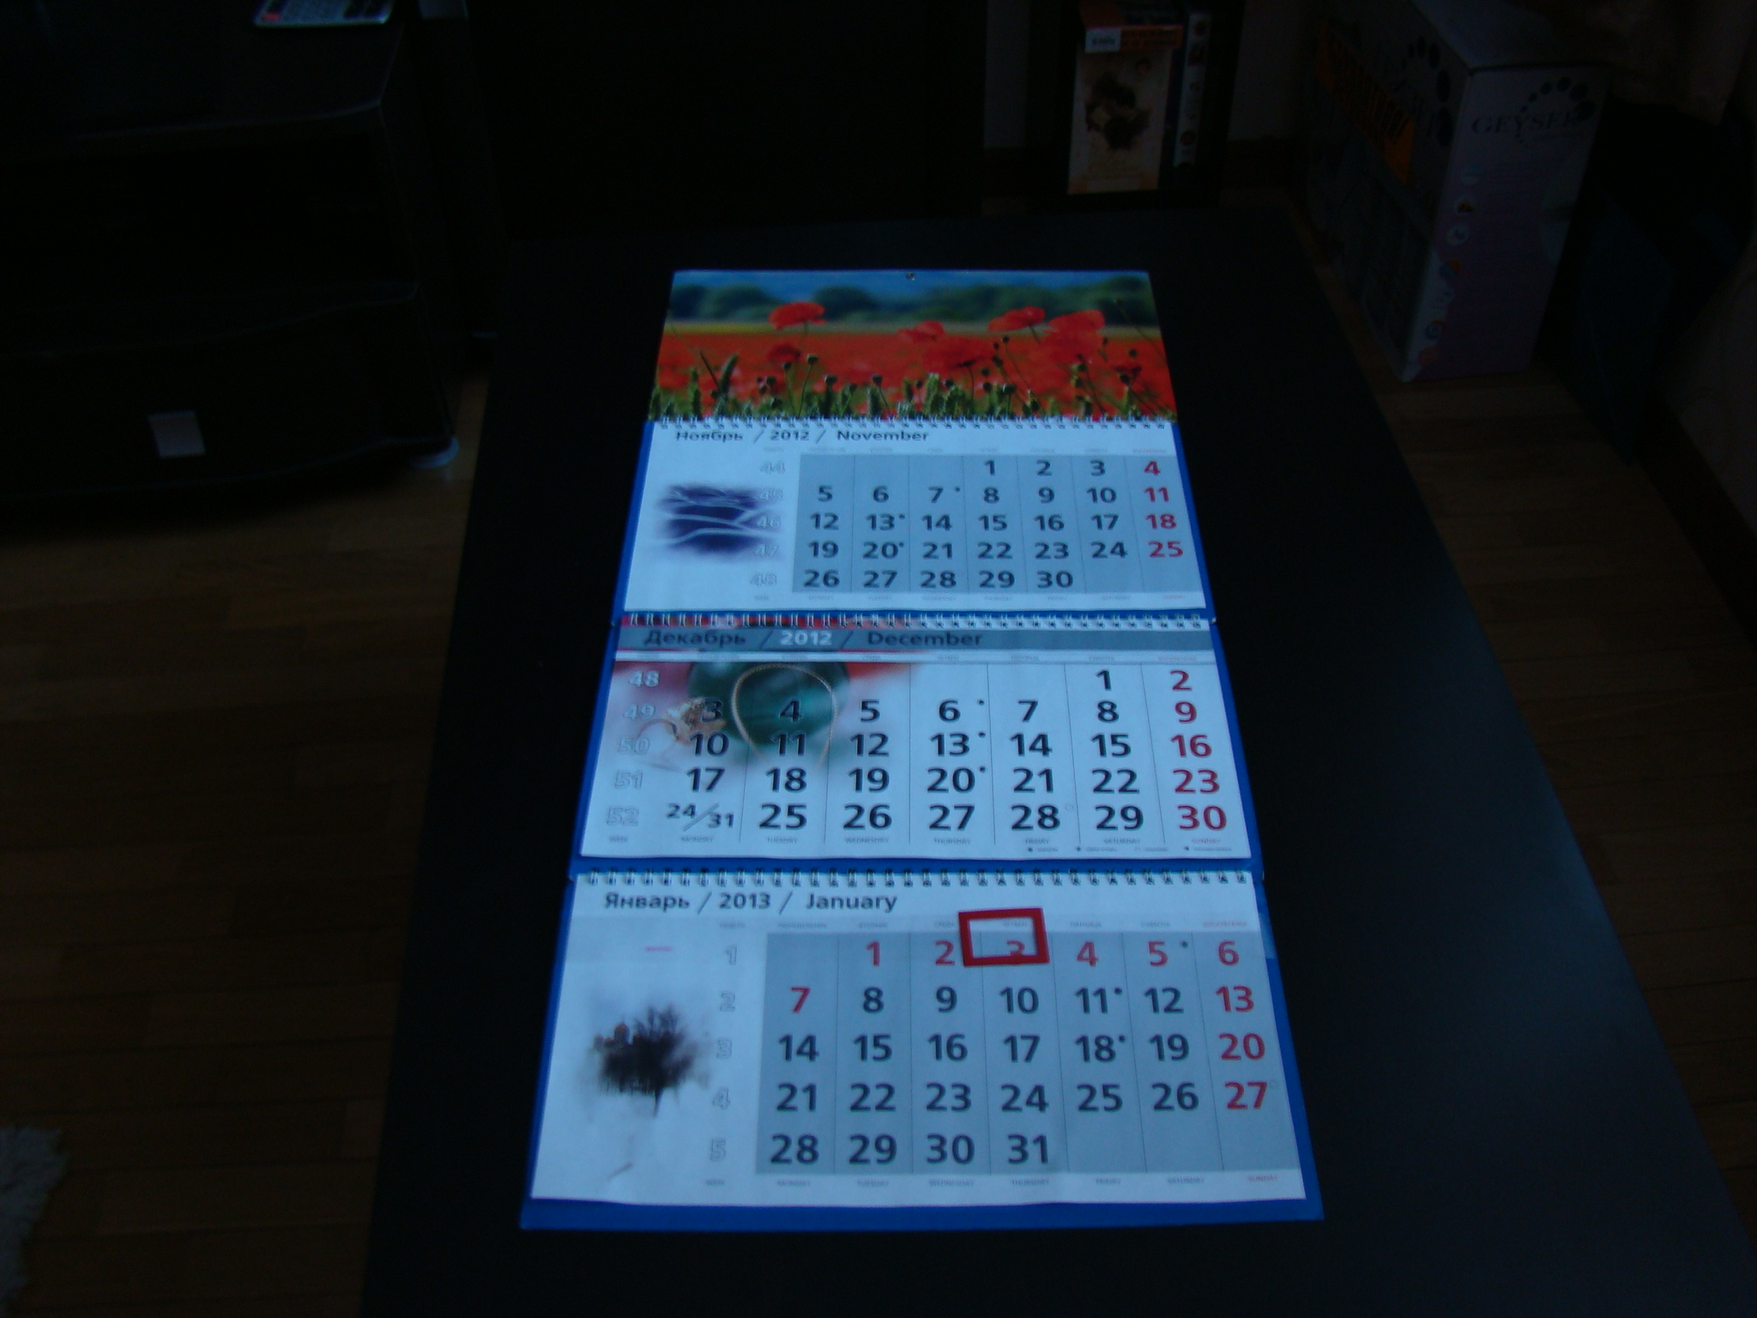
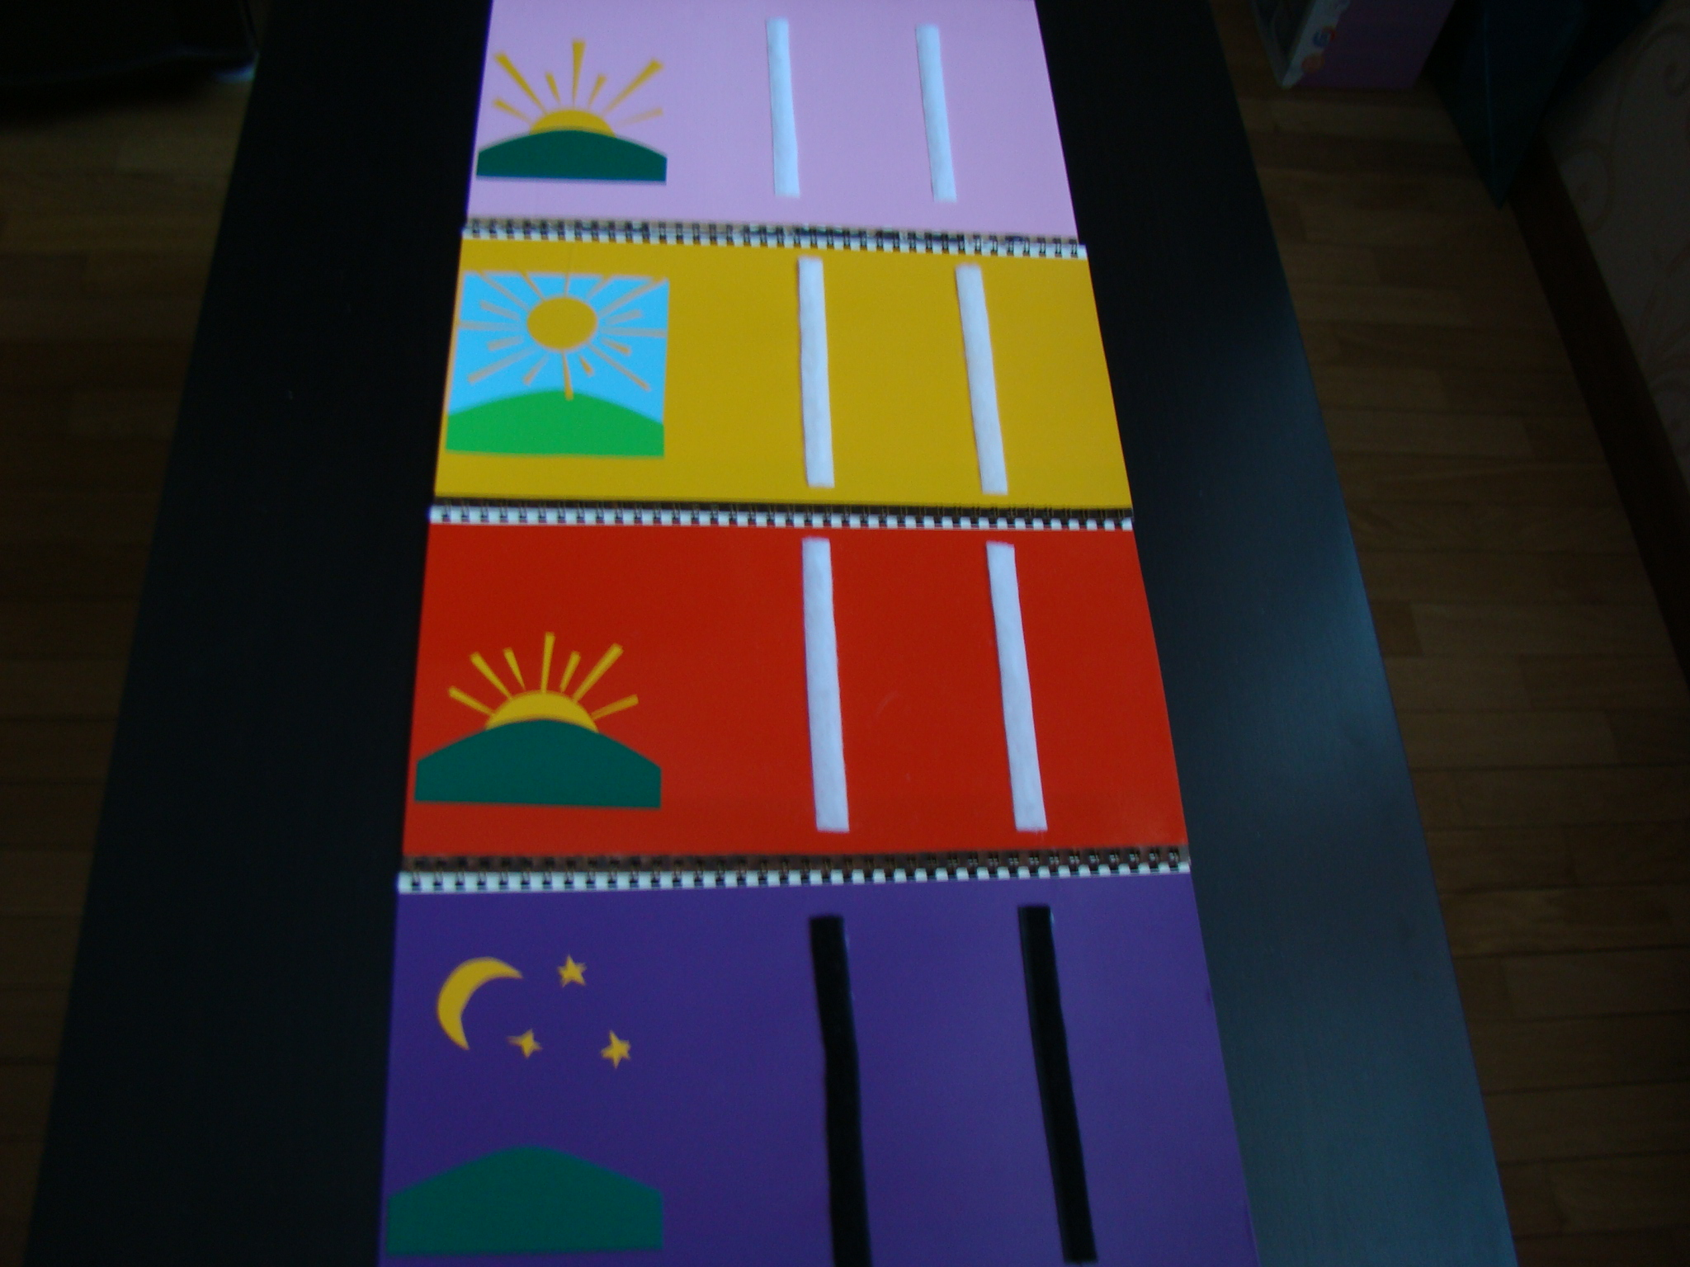

Slide 7
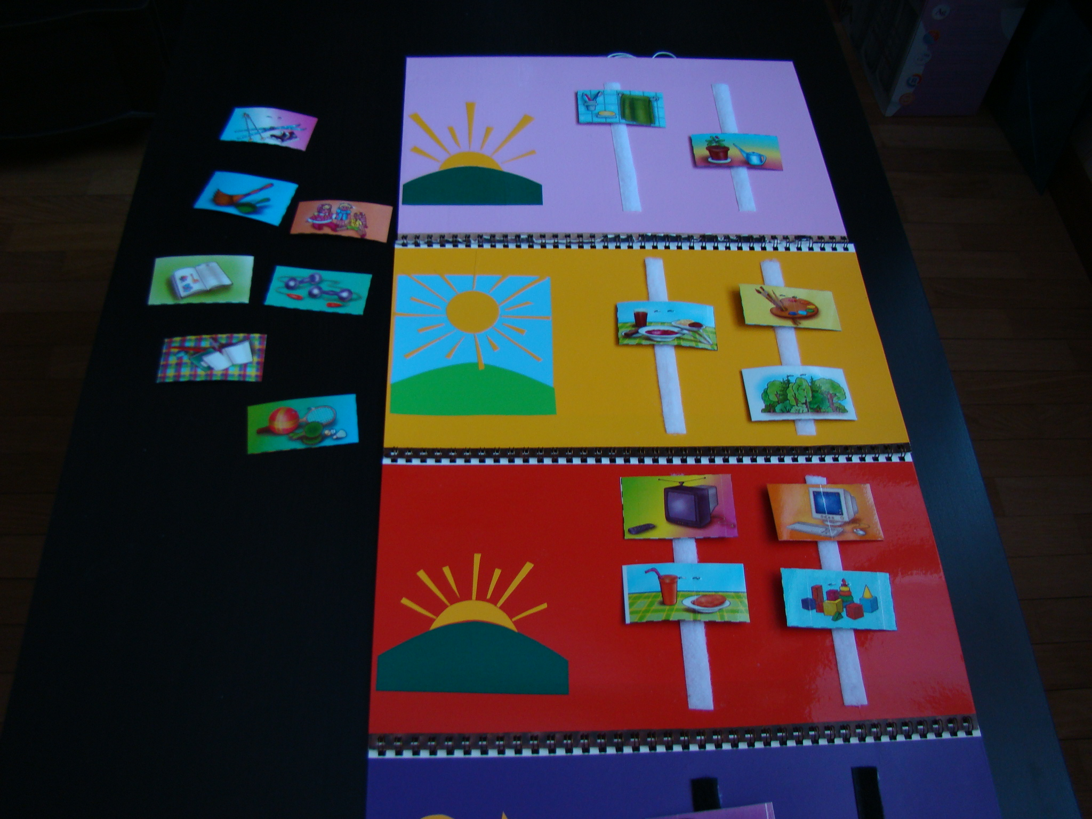
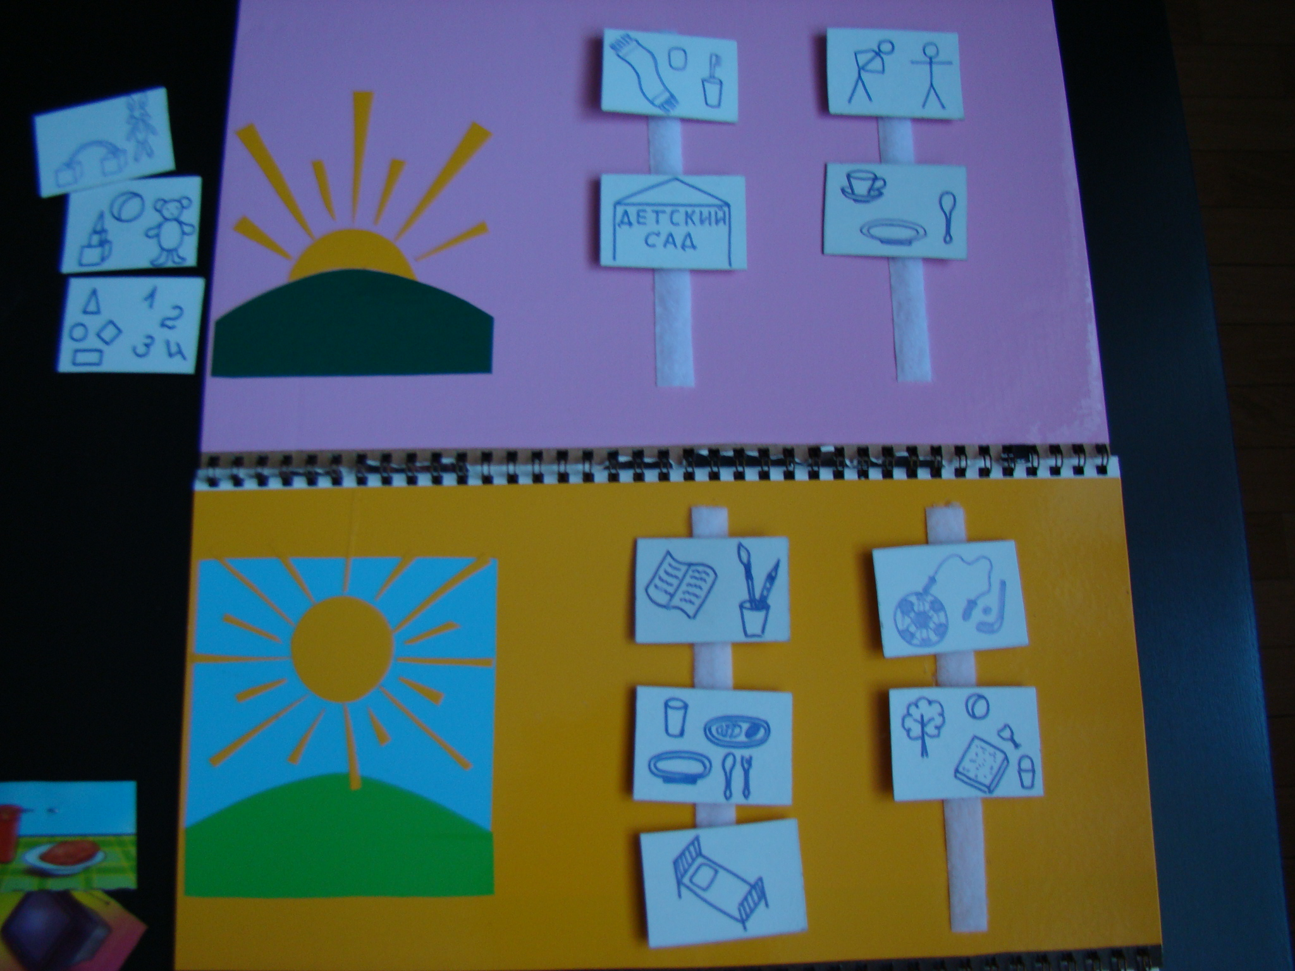

Slide 8
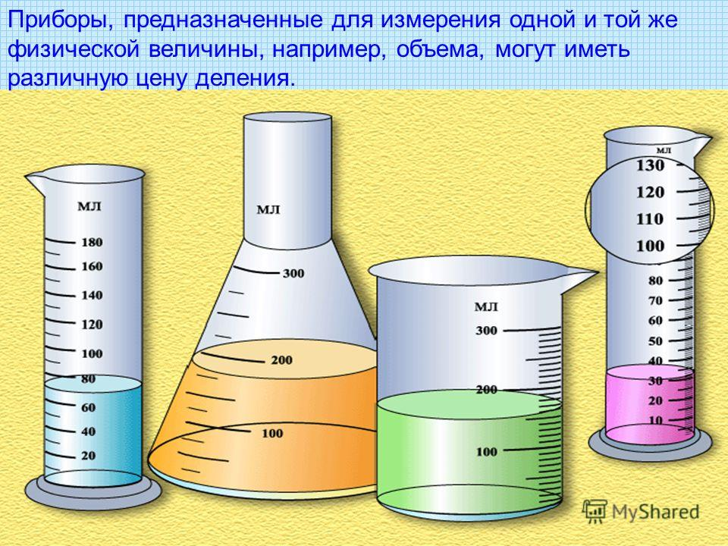
Одним из современных методов обучения математике являются эксперименты и опыты:
определение объема воды;
определение массы;
определение зависимости количества от расстояния.

Slide 9
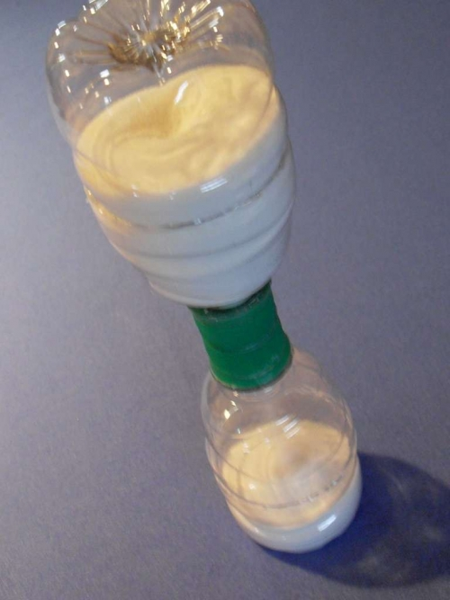

Slide 10
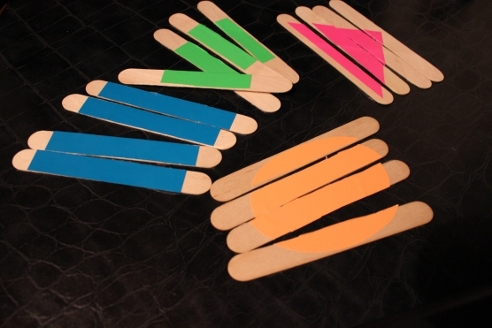
Следующий метод используемый в работе «логико-конструктивный» с использованием счётных палочек, палочек от мороженого, сухих деревянных палочек или веточек и конструктора.

Slide 11
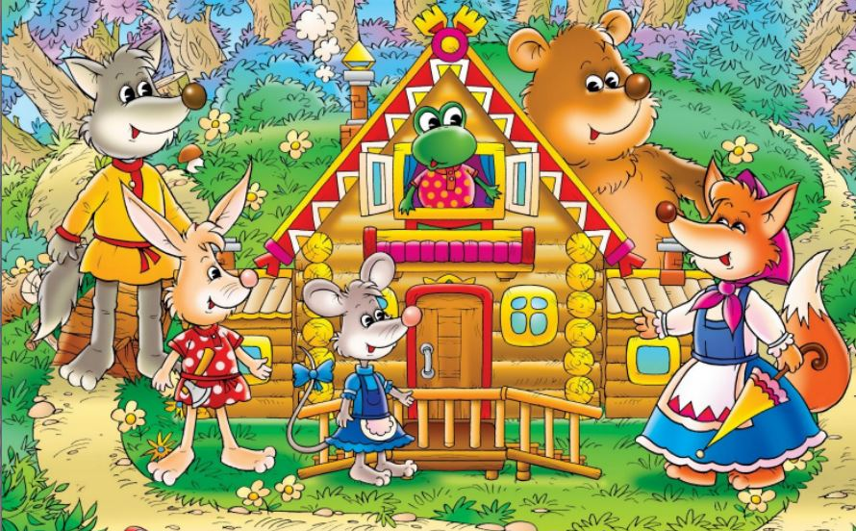
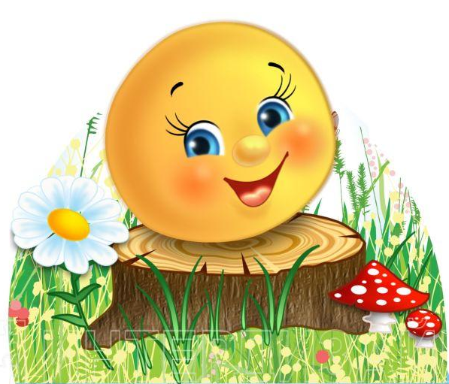
Формирования математических представлений формируется при использовании фольклорного метода. Дошкольник включается в решение целого ряда сложных математических задач, учится рассуждать, логически мыслить, аргументировать ход своих рассуждений.

Slide 12
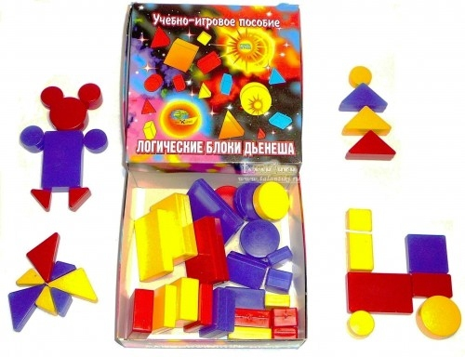
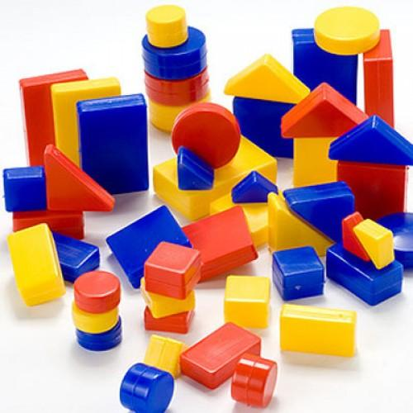
Метод системного анализа
Интересная для детей игра с фигурами Дьенеща.
48 геометрических фигур характеризуются четырьмя признаками: форма, цвет, величина, толщина.

Slide 14
Метод сравнительного анализа
Игра «Круги Эйлера» или «Игры с обручами» предшествует формированию одного из важнейших общеобразовательных умений – умение классифицировать объект и развивает логическое мышление дошкольников.
Дети учатся классифицировать предметы по 2 и 3 свойствам (цвет, величина, форма), размещать их в 4 и 8 областях, полученных от пересечения 2-х и 3-х кругов.

Slide 15
В современной дидактике ДОУ выделяются такие нетрадиционные формы:
Игры - соревнования (Выстраиваются на основе соревнования между детьми: кто быстрее назовёт, найдёт, определит, заметит и т. д.);
- КВН (Предполагает разделение детей на 2 подгруппы и проводится как математическая или литературная викторина);

Slide 16
Сюжетно-ролевые игры (Педагог входит в сюжетно-ролевую игру как равноправный партнёр, подсказывая сюжетную линию игры и решая, таким образом, задачи обучения);
Консультации (Когда ребёнок обучается, консультируясь у другого ребёнка);
- Игры по взаимообучению (Ребёнок-«консультант» обучает других детей сравнивать, классифицировать, обобщать);

Slide 17
Игры типа «Следствие ведут знатоки» (Работа со схемой, ориентировка по схеме с детективной сюжетной линией);
Игры типа «Поле чудес» (Проводится как игра «Поле чудес» для читающих детей);
- Игры викторины (Проводятся викторины с ответами на вопросы: Что? Где? Когда?

Slide 18
Развитие математических представлений встречается в разных видах деятельности.
Игровой;
Коммуникативной;
Познавательно- исследовательской;
Восприятие художественной литературы и фольклора;
Конструирование из разного материала;
Изобразительной;
Музыкальной;
Двигательной.

Slide 19
Выводы
Использование нетрадиционных форм (занимательных игр и упражнений) способствует развитию мыслительных операций анализа, синтеза, обобщения. Внедрение в процесс ФЭМП у дошкольников инновационных, нетрадиционных форм работы активизирует познавательную деятельность детей, повышает их мотивацию, развивает самостоятельную, инициативную, активную личность ребенка.

Slide 20
Спасибо за внимание

